Slide 1
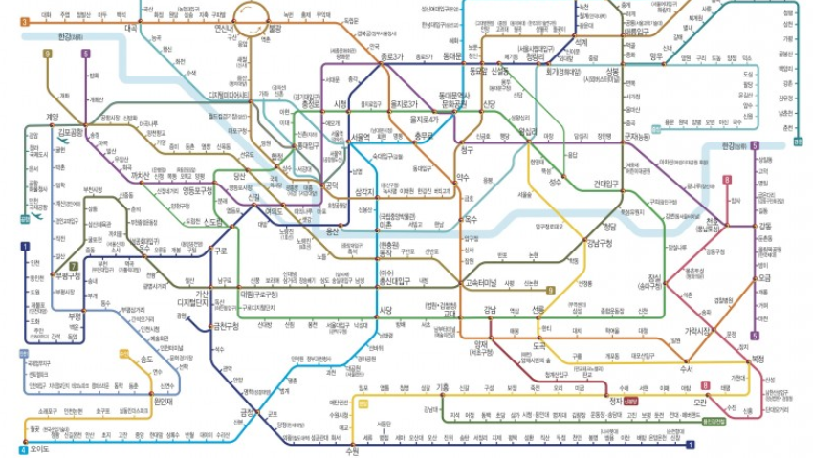
Open API를 활용한 ‘노선 별 지하철역 암기 게임’
2차 설계 과제
정수경(2017156037)
소프트웨어공학전공
작성일: 2020.05.28

Slide 2
목차
1. 설계 목표…………………........................................................p3
2. 설계 방향 및 설계 내용……………..…………..........................p4
3. 상세 설계도……………..……………………………………………p5
4. 구현 환경 …………………………………………………………….p7
5. 참고 자료……………………………………………………………..p8

Slide 3
1. 설계 목표
멀티 쓰레드 기반의 다중 접속 서버
다수의 클라이언트가 동시에 접속하여 채팅 할 수 있는 프로그램을 멀티 쓰레드를 통하여 구현한다.
실시간으로 채팅을 하면서 노선 별 역 이름 입력하기 게임을 진행한다.
쓰레드 동기화
서버 단 코드에서 임계 영역을 접근하는 쓰레드들의 순서를 정해주도록 한다.
Mutex를 통해 쓰레드 동기화를 구현한다.
공공데이터와 Open API 활용
공공데이터와 Open API를 활용하여 프로그램을 짜본다.
서버단에서 ‘서울 특별시 노선 별 지하철역 정보’를 API로 받아와서 클라이언트가 적은 지하철역 이름의 정답 여부를 판별한다.

Slide 4
2. 설계 방향 및 설계 내용
1. 2명 이상의 사용자가 자신의 ID를 입력하고 게임에 참가한다.
2. 서버에서는 2호선 → 1호선 → 4호선 순서로 문제를 낸다.
3. 서버는 참가한 사용자에게 순서를 정해주고, 사용자는 자신의 순서가 되면 노선에 해당하는 지하철 역 이름을 채팅창에 입력한다. (단, 다른 사용자가 이미 말한 역은 말할 수 없다.)
4. 서버는 지하철 노선 별 역 정보를 담은 API를 통하여 클라이언트의 정답이 맞는지 판별한다.
5. 사용자가 입력한 역이 틀렸을 경우, “n호선에는 OO역이 존재하지 않습니다.” 메시지를 보낸다. 게임 순서는 그 다음 클라이언트 차례가 된다.
사용자가 입력한 역이 이미 다른 사용자가 입력한 역이름일 경우, “OO역은 이미 다른 사용자가 입력한 역입니다.” 메시지를 보낸다.
사용자가 자신의 순번에서 역 이름을 대기 어려울 경우, “pass”를 입력하면 다음 순번의 사용자가 입력할 차례가 된다.
10개의 각기 다른 알맞은 역 이름이 서버로 전달되었을 경우, 다른 노선으로 문제를 낸다.

Slide 5
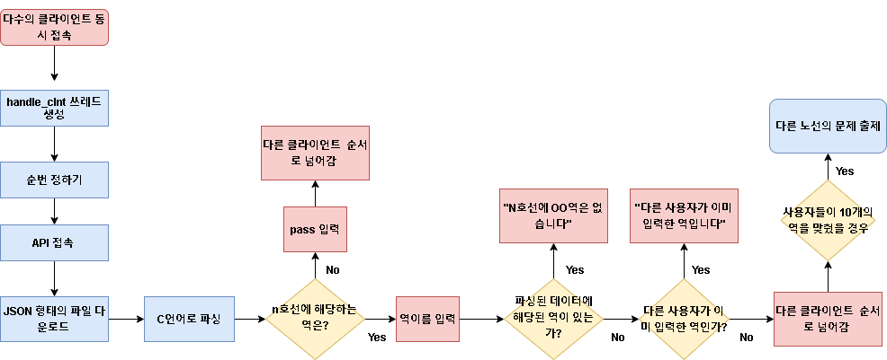
3. 상세 설계도 – Flow Chart

Slide 6

3. 상세 설계도 – 쓰레드 설계
※ 2명의 사용자가 접속했다고 가정
[ 서버 ]
프로세스
[ 클라이언트 A ]
메인 쓰레드
[ 클라이언트 B ]
handle_clnt 쓰레드
socket 활용
handle_clnt 쓰레드
프로세스
socket 활용
프로세스
메인 쓰레드
메인 쓰레드
send 쓰레드
send 쓰레드
recv 쓰레드
recv 쓰레드

Slide 7
4. 구현 환경
 | 설명
사용 툴 | Visual Studio, Putty, VMware
사용 API | → ‘서울 열린 데이터 광장’ 사이트에서 제공하는 서울특별시 노선 별 지하철역 정보 → http://data.seoul.go.kr/dataList/OA15442/S/1/datasetView.do
개발 언어 | C 언어
운영체제 | Linux, Ubuntu
테스트 및 데모 환경 | → 서버 : 윈도우 pc에서 원격 접속한 학교 Linux 서버 → 클라이언트 : 윈도우 pc 내 구축된 Ubuntu 가상 환경

Slide 8
5. 참고 자료
‘공공 데이터’란 무엇인가
https://m.blog.naver.com/PostView.nhn?blogId=yandul83&logNo=220292626387&proxyReferer=https:%2F%2Fwww.google.com%2F
‘Open API’란 무엇인가
https://helloworld-88.tistory.com/21
‘서울 열린 데이터 광장‘ - 서울 특별시 노선 별 지하철역 정보
http://data.seoul.go.kr/dataList/OA-15442/S/1/datasetView.do
Open API 사용 방법 및 API 키 발급 과정
https://jeong-pro.tistory.com/143
C언어에서 JSON 데이터 읽기
https://m.blog.naver.com/PostView.nhn?blogId=yababies&logNo=220031727546&proxyReferer=https:%2F%2Fwww.google.com%2F
‘윤성우의 열혈 TCP/IP 소켓 프로그래밍’ - 18장 멀티 쓰레드 기반의 서버 구현

Slide 9

Q & A
-9-

